Slide 1
第四章 区域产业结构演进

Slide 2
第四章 区域产业结构演进
主要内容
1、区域产业结构划分
2、产业结构演进规律
1、区域产业结构演进及其度量方法
3、区域产业结构演进的度量方法
4、产业聚集与分散的度量方法
5、区域产业结构演进与区域经济发展的关系
1、主导产业、关联产业和基础产业
2、区位产业结构配置
2、区域产业结构合理性评价
3、区域产业结构优化
3、中国区域产业结构配置
1、区域产业结构趋同与趋异
2、中国区域产业结构变迁

Slide 3
第一节 区域产业结构演进及其度量方法
区域产业结构与一般的产业结构一样，可以从不同角度、根据不同标准来划分。常见的有三次产业划分、国际标准产业划分、生产要素密集度划分、产业功能划分、农轻重产业划分等。
我国三次产业的划分标准，随着理论研究和实践经验不断完善。
具体划分标准为：第一产业是指农、林、牧、渔业；第二产业是指采矿业，制造业，电力、燃气及水的生产和供应业，建筑业；第三产业是指除第一、第二产业以外的其他行业。
国际标准产业分类方法是联合国为统一各国国民经济统计口径而制定的产业分类方法，具有广泛的适应性。2008年联合国发布了第四版《所有经济活动的国际标准产业分类》（ISIC），将全部经济活动分为21大类。
1、区域产业结构划分
1.三次产业划分
2.国际标准产业划分

Slide 4
三次产业划分标准
直接从自然界获取产品的物质生产部门属于第一 产业
加工取自自然界的物质生产部门属于第二产业
非物质生产部门属于第三产业
产业产生的次序
第一次产业-Primary Industry－畜牧业从农业中分离出来；
第二次产业-Secondary Industry－手工业从农业中分离出来；——殷墟
第三次产业-Tertiary Industry－商业从农业、手工业中分离出来

Slide 5
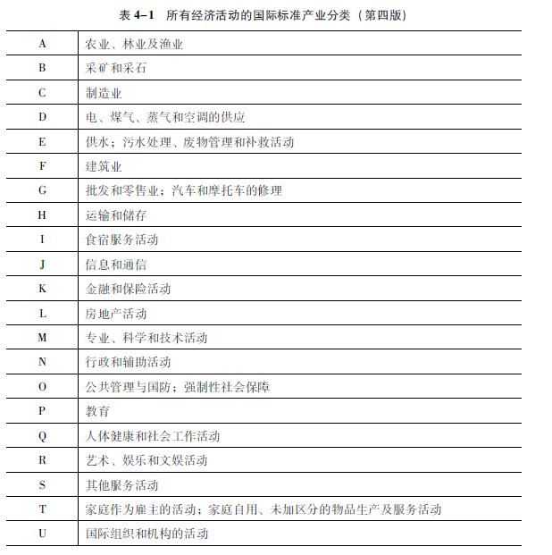
第一节 区域产业结构演进及其度量方法
非重点内容

Slide 6
第一节 区域产业结构演进及其度量方法
生产要素密集度划分是按照劳动力、资金或资源、技术等生产要素在不同产业中的密集程度，将产业划分为劳动密集型产业、资本密集型产业和技术密集型产业。
产业功能划分是依据各产业在社会生产过程中的地位、作用及产业间的关联，将产业划分为主导产业、辅助产业和基础性产业。
农轻重产业划分在我国传统计划经济统计中具有重要地位。农业主要包括农作物种植业、林业、牧业、副业和渔业；重工业是生产生产资料的工业部门；轻工业是生产消费品和制作手工工具的工业部门。
3.生产要素密集度划分
4.产业功能划分
5.农轻重产业划分

Slide 7
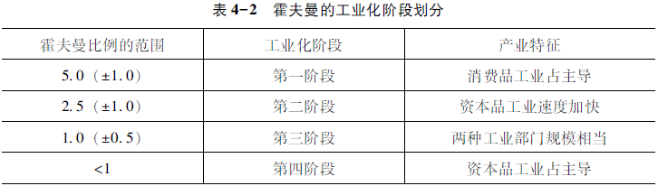
第一节 区域产业结构演进及其度量方法
产业结构演进是指产业各部门之间以及各产业部门内部重心变化或产业升级的过程，是产业结构由低级形式向高级形式的发展过程。
随着人均国民收入水平的提高，劳动力首先从第一产业向第二产业移动，当人均国民收入水平进一步提高时，劳动力便向第三产业移动。。劳动力第一产业→第二产业→第三产业。
德国经济学家霍夫曼，将工业化过程划分为四个阶段。
2、产业结构演进规律
1.配第-克拉克定律
2.霍夫曼工业化法则

Slide 8
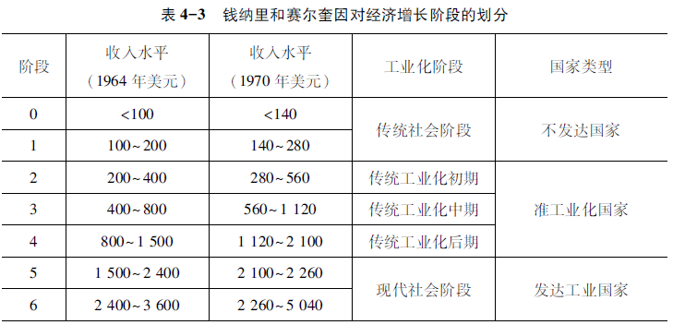
第一节 区域产业结构演进及其度量方法
随着经济发展，农业部门的国民收入占总国民收入的比重，劳动力占总劳动力的比重不断下降；工业部门二者相对上升，工业化后期，会有不同程度的下降；服务业部门的国民收入呈下降趋势，但劳动力相对比重上升。
美国经济学家钱纳里等学者，通过对34个准工业国经济发展的研究发现，经济发展会规律性地经过六个阶段，从任何一个发展阶段向更高一个阶段的跃进都是通过产业结构优化推动的。
3.库兹涅茨规律
4.钱纳里工业化阶段论

Slide 9

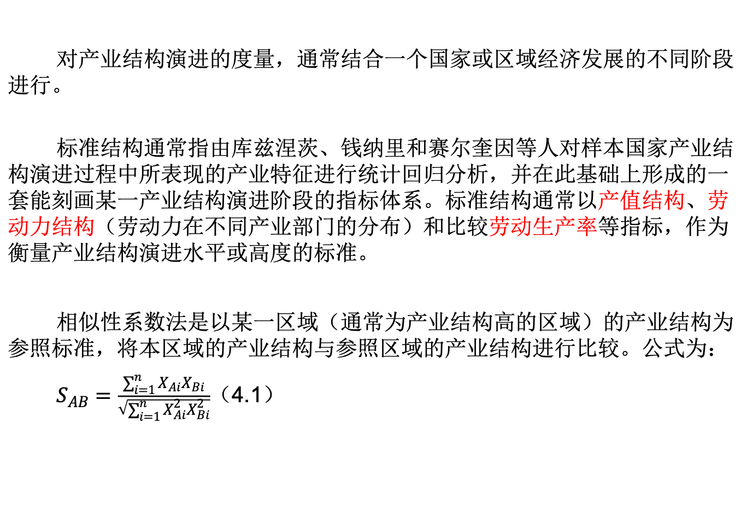
第一节 区域产业结构演进及其度量方法
对产业结构演进的度量，通常结合一个国家或区域经济发展的不同阶段进行。
标准结构通常指由库兹涅茨、钱纳里和赛尔奎因等人对样本国家产业结构演进过程中所表现的产业特征进行统计回归分析，并在此基础上形成的一套能刻画某一产业结构演进阶段的指标体系。标准结构通常以产值结构、劳动力结构（劳动力在不同产业部门的分布）和比较劳动生产率等指标，作为衡量产业结构演进水平或高度的标准。
相似性系数法是以某一区域（通常为产业结构高的区域）的产业结构为参照标准，将本区域的产业结构与参照区域的产业结构进行比较。公式为：
$S_{AB}=\frac{\sum_{i=1}^{n}{X_{Ai}X_{Bi}}}{\sqrt{\sum_{i=1}^{n}{X_{Ai}^{2}X_{Bi}^{2}}}}$（4.1）
3、区域产业结构演进的度量方法
1.标准结构法
2.相似性系数法
A为被比较的区域，B为参照区域，$X_{i}$表示产业i的比重， $S_{AB}$（0-1之间）值越大，表示两地产业结构越相似。

Slide 10
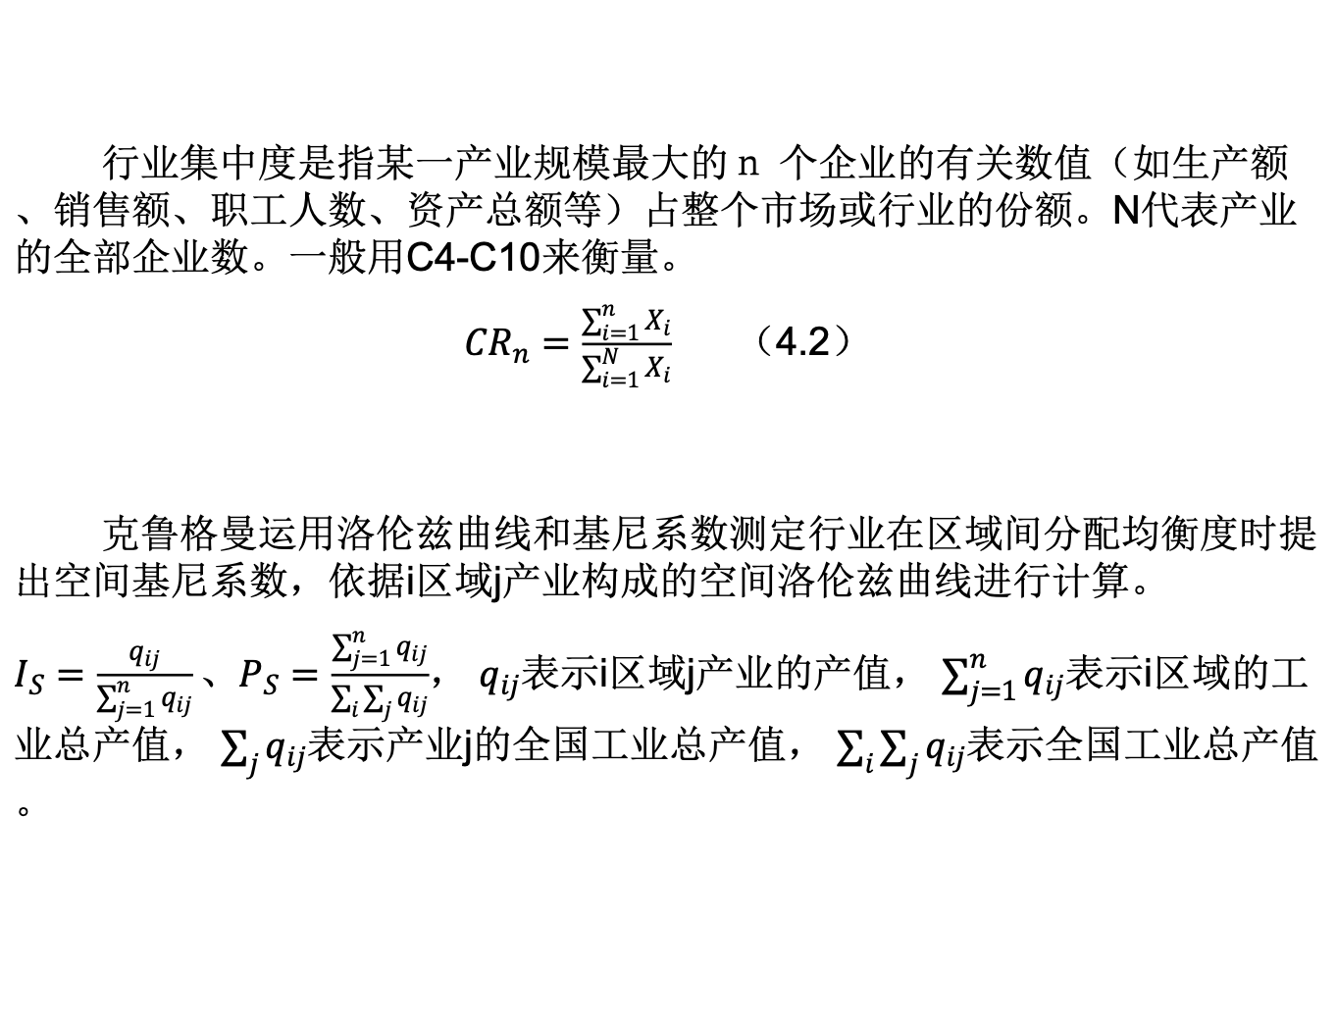
第一节 区域产业结构演进及其度量方法
4、产业聚集与分散的度量方法
行业集中度是指某一产业规模最大的ｎ 个企业的有关数值（如生产额、销售额、职工人数、资产总额等）占整个市场或行业的份额。N代表产业的全部企业数。一般用C4-C10来衡量。
$CR_{n}=\frac{\sum_{i=1}^{n}{X_{i}}}{\sum_{i=1}^{N}{X_{i}}}$ （4.2）
克鲁格曼运用洛伦兹曲线和基尼系数测定行业在区域间分配均衡度时提出空间基尼系数，依据i区域j产业构成的空间洛伦兹曲线进行计算。
$I_{S}=\frac{q_{ij}}{\sum_{j=1}^{n}{q_{ij}}}、P_{S}=\frac{\sum_{j=1}^{n}{q_{ij}}}{\sum_{i}{\sum_{j}{q_{ij}}}}$， $q_{ij}$表示i区域j产业的产值， $\sum_{j=1}^{n}{q_{ij}}$表示i区域的工业总产值， $\sum_{j}{q_{ij}}$表示产业j的全国工业总产值， $\sum_{i}{\sum_{j}{q_{ij}}}$表示全国工业总产值。
1.行业集中度
2.空间基尼系数

Slide 11
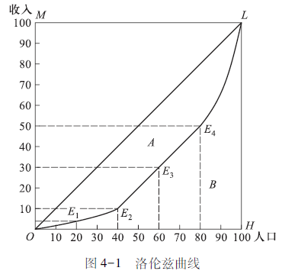

第一节 区域产业结构演进及其度量方法
以$P_{S}$为横轴，$I_{S}$为纵轴画出洛伦兹曲线，计算空间基尼系数，
$G=\frac{S_{A}}{S_{A}+S_{B}}$ （4.3）
2.空间基尼系数

Slide 12
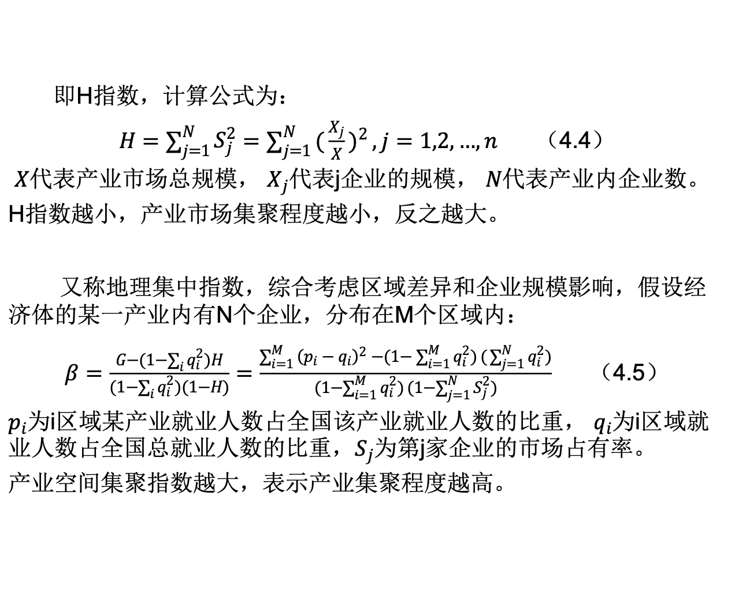
第一节 区域产业结构演进及其度量方法
即H指数，计算公式为：
$H=\sum_{j=1}^{N}{S_{j}^{2}}=\sum_{j=1}^{N}{{(\frac{X_{j}}{X})}^{2}},j=1,2,…,n$ （4.4）
$X代表$产业市场总规模， $X_{j}$代表j企业的规模， $N$代表产业内企业数。
H指数越小，产业市场集聚程度越小，反之越大。
又称地理集中指数，综合考虑区域差异和企业规模影响，假设经济体的某一产业内有N个企业，分布在M个区域内：
$β=\frac{G−(1−\sum_{i}{q_{i}^{2})H}}{(1−\sum_{i}{q_{i}^{2})(1−H)}}=\frac{\sum_{i=1}^{M}{{\left(p_{i}−q_{i}\right)}^{2}−(1−\sum_{i=1}^{M}{q_{i}^{2})}(\sum_{j=1}^{N}{q_{i}^{2})}}}{(1−\sum_{i=1}^{M}{q_{i}^{2})}(1−\sum_{j=1}^{N}{S_{j}^{2})}}$ （4.5）
$p_{i}$为i区域某产业就业人数占全国该产业就业人数的比重， $q_{i}$为i区域就业人数占全国总就业人数的比重，$S_{j}$为第j家企业的市场占有率。
产业空间集聚指数越大，表示产业集聚程度越高。
3.赫芬达尔指数
4.产业空间集聚指数

Slide 13
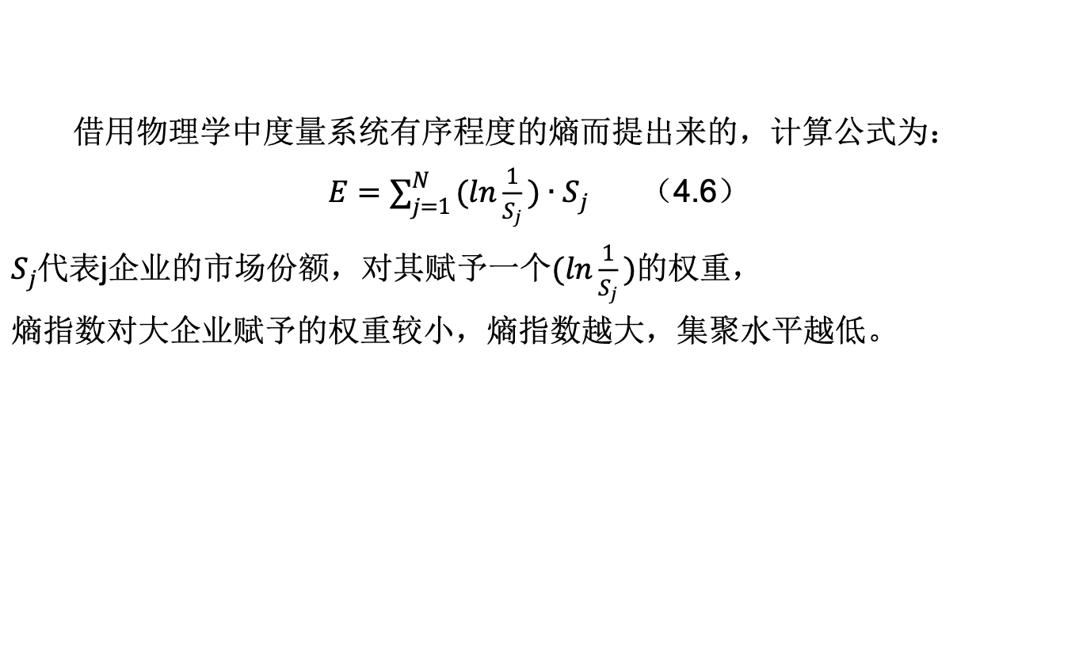
第一节 区域产业结构演进及其度量方法
借用物理学中度量系统有序程度的熵而提出来的，计算公式为：
$E=\sum_{j=1}^{N}{(ln\frac{1}{S_{j}})∙S_{j}}$ （4.6）
$S_{j}$代表j企业的市场份额，对其赋予一个$(ln\frac{1}{S_{j}})$的权重，
熵指数对大企业赋予的权重较小，熵指数越大，集聚水平越低。
5.熵指数

Slide 14
第一节 区域产业结构演进及其度量方法
通过产业结构调整理顺各产业部门间的关系，加速推动主导产业部门发展，配套发展辅助性产业部门，适当发展基础产业部门，使整个区域经济形成既有分工、又有协作的紧密联系的有机整体，从而保证区域经济又好又快发展。
主导产业升级是推动区域整体产业结构升级的主要动力，主要通过新主导产业替代和原主导产业劳动生产率的提高实现。
区域产业结构演进和优化应与区域经济发展阶段相适应
区域产业结构演进和优化应与区域优势相适应
区域产业结构演进和优化应具有产业配套性
5、区域产业结构演进与区域经济发展的关系
1.产业结构演进促进区域经济发展的机制
2.区域产业结构演进的主要动力
3.区域产业结构演进的基本方向

Slide 15
第二节 区域产业结构配置
1、主导产业、关联产业和基础产业
所谓主导产业，是指在一个国家或地区的特定发展阶段起主导作用的产业，是那些产值占比大、增长速度快、技术水平高，并对其他产业和整个区域经济具有较强关联和带动作用的产业。
主导产业的选择基准：
筱原三基准。包括收入弹性基准和生产率上升基准。
收入弹性基准：收入弹性越大，潜在市场需求越大，代表着区域产业结构变动的方向和趋势。
生产率上升基准：衡量技术进步，侧重从供给方面考虑产业生产能力及发展潜力。
产业关联效果基准。是依据各产业之间的相关程度，将产业关联度高的产业作为主导产业有利于带动其他产业发展。
1.主导产业

Slide 16
第二节 区域产业结构配置
1.主导产业
过密环境基准和丰富劳动内容基准。
过密环境基准：强调只有能够满足提高能源的利用效率、保护环境、防止和改善公害、具有扩充社会资本能力等要求的产业才能够作为主导产业；
丰富劳动内容基准：在选择主导产业时，应优先选择能为劳动者提供舒适安全的工作岗位和稳定的劳动场所的产业。
比较优势基准。区域主导产业必须与区域比较优势相符，且随着区域比较优势的变化而调整。区域主导产业必须同时具备区内比较优势和区际比较优势，一般应该拥有生产规模优势和产业比较生产率优势。

Slide 17
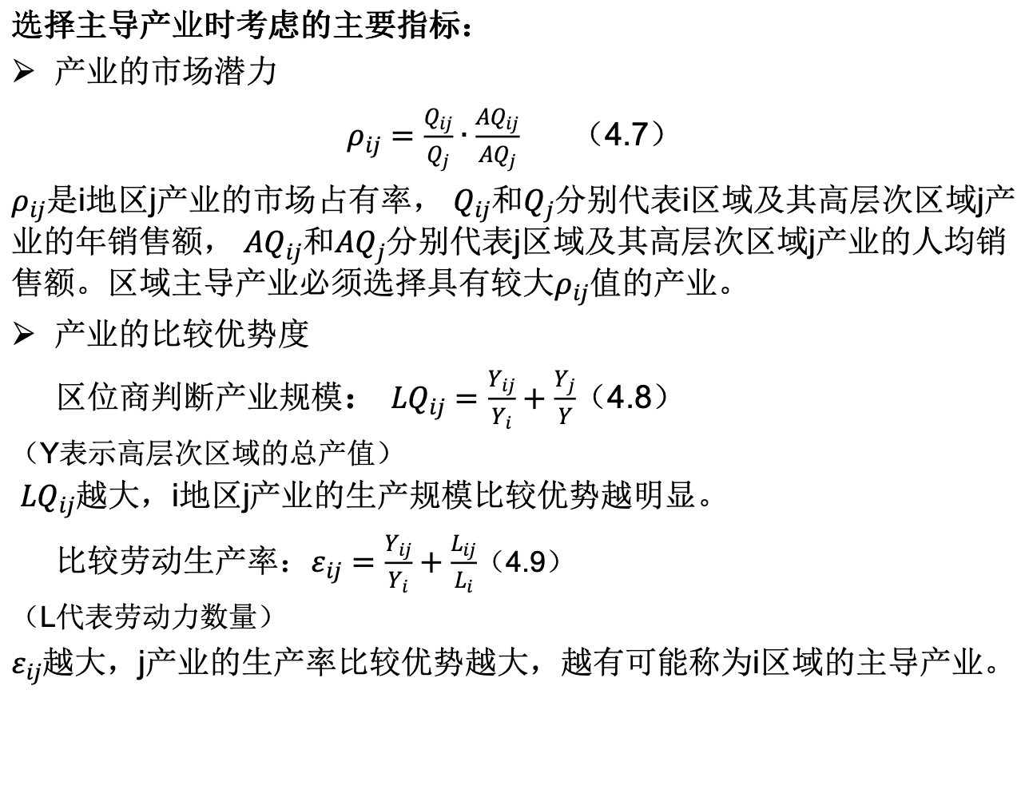
第二节 区域产业结构配置
选择主导产业时考虑的主要指标：
产业的市场潜力
$ρ_{ij}=\frac{Q_{ij}}{Q_{j}}∙\frac{AQ_{ij}}{AQ_{j}}$ （4.7）
$ρ_{ij}是$i地区j产业的市场占有率， $Q_{ij}$和$Q_{j}$分别代表i区域及其高层次区域j产业的年销售额， $AQ_{ij}$和$AQ_{j}$分别代表j区域及其高层次区域j产业的人均销售额。区域主导产业必须选择具有较大$ρ_{ij}$值的产业。
产业的比较优势度
区位商判断产业规模： $LQ_{ij}=\frac{Y_{ij}}{Y_{i}}+\frac{Y_{j}}{Y}$（4.8）
（Y表示高层次区域的总产值）
$LQ_{ij}$越大，i地区j产业的生产规模比较优势越明显。
比较劳动生产率：$ε_{ij}=\frac{Y_{ij}}{Y_{i}}+\frac{L_{ij}}{L_{i}}$（4.9）
（L代表劳动力数量）
$ε_{ij}$越大，j产业的生产率比较优势越大，越有可能称为i区域的主导产业。

Slide 18
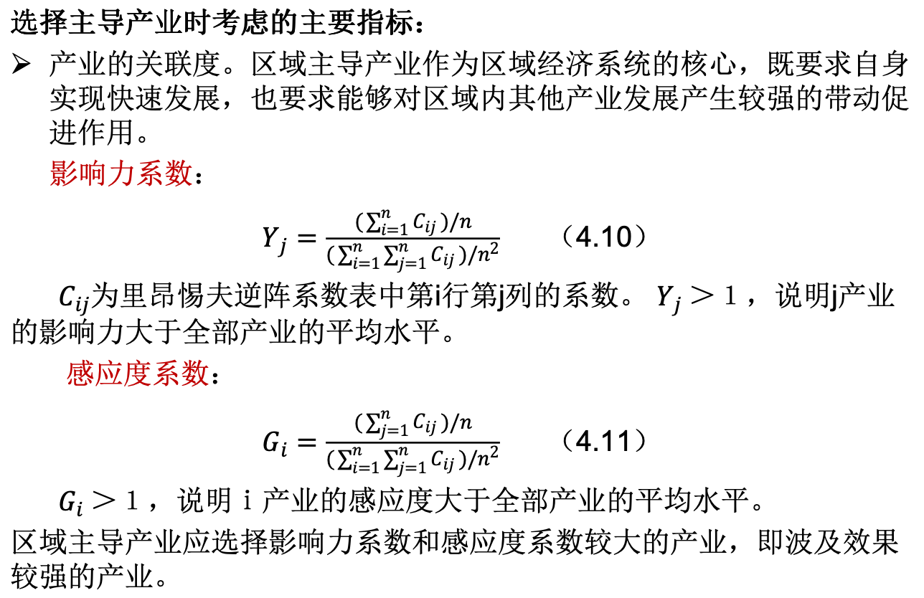
第二节 区域产业结构配置
选择主导产业时考虑的主要指标：
产业的关联度。区域主导产业作为区域经济系统的核心，既要求自身实现快速发展，也要求能够对区域内其他产业发展产生较强的带动促进作用。
影响力系数：
$Y_{j}=\frac{(\sum_{i=1}^{n}{C_{ij}})/n}{(\sum_{i=1}^{n}{\sum_{j=1}^{n}{C_{ij}}})/n^{2}}$ （4.10）
$C_{ij}$为里昂惕夫逆阵系数表中第i行第j列的系数。 $Y_{j}$＞１，说明j产业的影响力大于全部产业的平均水平。
感应度系数：
$G_{i}=\frac{(\sum_{j=1}^{n}{C_{ij}})/n}{(\sum_{i=1}^{n}{\sum_{j=1}^{n}{C_{ij}}})/n^{2}}$ （4.11）
$G_{i}$＞１，说明ｉ产业的感应度大于全部产业的平均水平。
区域主导产业应选择影响力系数和感应度系数较大的产业，即波及效果较强的产业。

Slide 19
第二节 区域产业结构配置
关联产业的类型：
后向关联产业。
主导产业通过需求关系与其他产业发生的关联作用被称为后向关联，后向关联产业主要是为主导产业提供中间投入和相关服务。
前向关联产业
主导产业通过供给关系与其他产业发生的关联作用被称为前向关联，主导产业生产的产品作为中间产品进入前向关联产业。
旁侧联系产业。
主导产业也与其他产业通过间接联系发生作用，可将这种作用称为旁侧联系。
2.关联产业

Slide 20
第二节 区域产业结构配置
选择关联产业要考虑的因素：
围绕主导产业发展特点，依据前向联系、后向联系和旁侧联系，考虑区域资源禀赋的实际情况，选择重点要发展的关联产业，为主导产业发展提供保障。
以主导产业为核心，尽量延长产业链条。
考虑主导产业的空间布局，合理布局关联产业，促进产业集群的形成。
引导关联产业根据主导产业的规模适度发展。
基础产业是支撑区域经济运行的基础部门，它决定着工业、农业、商业等直接生产活动的发展水平。
一般情况下，区域内的交通运输、金融、商业、邮电通信、能源、供水、教育、科研、卫生、生活服务等产业都属于基础产业的范畴。
在区域经济系统中，基础产业往往具有先行特征，即基础产业的发展要超前于经济发展阶段，这样才不会成为区域经济发展的瓶颈。
3.基础产业

Slide 21
第二节 区域产业结构配置
2、区域产业结构合理性评价
区域产业结构是一个各产业相互联系、相互制约、相互促进的复杂有机体，为准确、全面地对区域产业结构的合理性进行评价，确立综合性的评价标准体系。
是否与区域比较优势相符合
各主要产业间是否处于协调状态
供需结构是否相平衡
是否具有良好的资源环境效应
国际比较法
影子价格分析法
需求判断法
1.区域产业结构合理性的评价标准
2.区域产业结构合理性的评价方法

Slide 22
第二节 区域产业结构配置
国际或区域比较法
国际比较法就是以标准产业结构为参照系，将某一区域的产业结构与具有相同人均国民生产总值下的标准产业结构进行比较，如果出现了较大的偏差，则可以认为该区域的产业结构是不合理的。这种方法容易忽视不同国家或区域的异质性，只能作为判断产业结构的一种粗略依据
影子价格分析法
影子价格是指在社会最优的生产组织情况下，供需达到平衡时的产品或资源的价格。
在区域经济系统中，不同产业很可能消耗同一种资源，可用各产业使用的同一资源的影子价格与其平均值的偏离程度来衡量区域产业结构的合理程度，偏离越小，产业结构就越趋于合理。这种方法存在求解上的难度
需求判断法
需求判断法以产业间供求是否平衡来判断区域产业结构的合理性。如果区域内各产业的实际生产能力与对该产业产品的需求接近，则可认为区域产业结构是较为合理的。

Slide 23
第二节 区域产业结构配置
3、区域产业结构优化
区域产业结构优化是指通过区域产业结构调整，实现区域产业结构效率和产业结构水平不断提高的动态过程。 包括合理化与高级化两个阶段。
（一）产业结构的合理化
以区域产业结构的合理为目标的产业结构调整过程，即在区域特定经济发展阶段上，根据区域市场需求与资源供给条件，促进区域各产业内部比例关系向高效利用的理想状态的调整过程。
静态：资源在产业间的分布比例要相互适应。
动态：区域内各产业及时适应经济发展阶段，调整区域内产业的资源配置比例。
效果：区域内各产业的产品能够顺利完成市场实现，达到供需相互平衡。
1.区域产业结构优化的内容

Slide 24
第二节 区域产业结构配置
（二）产业结构的高级化
区域产业结构随着技术结构与需求结构的演变由低级形式向高级形式演进，不断提高产业结构素质的过程。
产业结构规模发生由小而大的变化。（产业数量，产业关联，中间品交易规模）
产业结构规模发生由低而高的变化。（技术密集型取代劳动密集型）
产业结构规模发生由低而高的变化。（产业间的聚合程度、关联耦合、聚合质量）
（三）衡量产业结构高级化程度：
三次产业比例
工业加工程度
技术集约化程度
新兴产业比重
工业结构升级四个阶段：轻型工业化阶段；重化工业化阶段；高加工度化阶段；技术集约化阶段（后工业化）

Slide 25
第二节 区域产业结构配置
区域产业结构优化关键是要建立适当的产业结构转换能力，其既取决于资源禀赋和经济技术条件，也受到区域产业政策的影响。在优化区域产业结构的过程中，应该在充分考虑区域优势的基础上，通过产业政策加以引导：
选择好并优先发展主导产业
配套发展非主导产业
鼓励技术创新
2.区域产业结构优化的策略

Slide 26
第三节 中国区域产业结构配置
1、区域产业结构趋同与趋异
趋同与趋异：
在经济增长理论中，一般把两个经济发展水平不同的国家或地区一段时期内在增长速度上表现出的速率不同，最终走向趋近的现象，称为增长趋同，相反的现象称为增长趋异。
有条件趋同：
新古典经济增长理论的进一步研究发现，在后发经济体的发展中有可利用的后发优势，广泛地存在着“有条件趋同”现象，即在控制了诸如人力资本禀赋、储蓄率、人口增长率等一系列影响经济增长的条件之后，各国经济增长率表现出趋同趋势。
现实世界：
分析第二次世界大战后全球的增长轨迹后发现，不同国家增长速度的趋同现象只发生在有限的范围内，更多的国家和地区的增长速度同发达经济体之间的差距不但没有缩小，反而在不断扩大。
1.经济发展中的趋同与趋异现象

Slide 27
第三节 中国区域产业结构配置
2.中国区域产业结构趋同与趋异现象的特殊性
区域产业结构趋同和趋异是中国经济快速增长过程中结构变迁的具体表现。
区域产业结构趋同和趋异是中国增量投资与增量改革在区域上重叠配置的过程。
区域产业结构趋同和趋异是国际产业技术转移与国际市场开拓叠加的过程。
中国区域产业结构趋同与趋异是同产能过剩问题相关的。

Slide 28
第三节 中国区域产业结构配置
3.中国区域产业结构趋同与趋异的阶段性特征
区域产业结构趋同特征显著阶段
1978年-1992年左右
增量投资趋同严重，区域结构趋同的产业领域与市场化程度相关。
区域产业结构趋同特征显著阶段
1992年-2000年
产业要素向东部集中趋势不断加强，制造业高速增长影响能源、原材料产业实现区域产业结构的再配置，产业集中度大幅提高。
区域产业结构进入更高层次的趋同与趋异阶段
21世纪以来
东部地区的劳动密集型产业向中西部地区转移，发达地区和欠发达地区产业结构趋异，产业门类之间趋同。

Slide 29
第三节 中国区域产业结构配置
体制性原因
地方分权体制中的财政分权与官员晋升激励机制的相互强化，再加上转轨中的预算约束软化，共同形成了特殊的投融资体制。
改革前，中国区域产业分工是垂直分工，改革中产品价格改革先放开消费品价格，再逐步放开投资品价格，资源产地以低价输出初级产品，高价购买制成品的流程参与区域经济分工，区域利益关系扭曲，区域产业结构趋同成为其必然结果。
机制性原因
后发国家在赶超过程中，会将发达国家的产业结构作为赶超对象，高度一致的增量投资形成潮涌现象，导致区域产业结构趋同。
在计划经济向市场经济体制过渡中，短缺经济造成的排浪式消费需求特征，会使国内的商品需求集中于几类消费品上，会放大产业投资领域的聚焦效应。
4.区域产业结构趋同现象产生的体制机制

Slide 30
第三节 中国区域产业结构配置
周期性产能过剩
结构性产能过剩
体制性产能过剩
产能过剩是一个供给到需求的传导机制受挫，供需能力不匹配的问题，解决产能过剩问题既要发挥好政府的作用，利用好政策的调控，通过去产能的手段，清除“僵尸企业”；又要通过市场机制的完善，深化供给侧结构性改革，把提高供给体系质量作为主攻方向，提高产业结构的动态效率和结构转型升级能力。
5.区域产业结构趋同趋势下的产能过剩问题

Slide 31
第三节 中国区域产业结构配置
2、中国区域产业结构变迁
“156项工程”建设阶段
“大跃进”及调整阶段
三线建设阶段
非均衡区域发展战略下的区域产业结构演进阶段（改革开放至20世纪末）
区域协调发展战略下的区域产业结构演进阶段（21世纪以来）
1.改革开放前中国区域产业结构变迁
2.改革开放后中国区域产业结构变迁

